Slide 1
净值
2018/1/26 | 9,748,455 | 0.9748
2018/1/29 | 9,771,011 | 0.9771
2018/1/30 | 9,753,400 | 0.9753
2018/1/31 | 9,712,828 | 0.9713
2018/2/1 | 9,732,131 | 0.9732
2018/2/2 | 9,712,003 | 0.9712

Slide 2
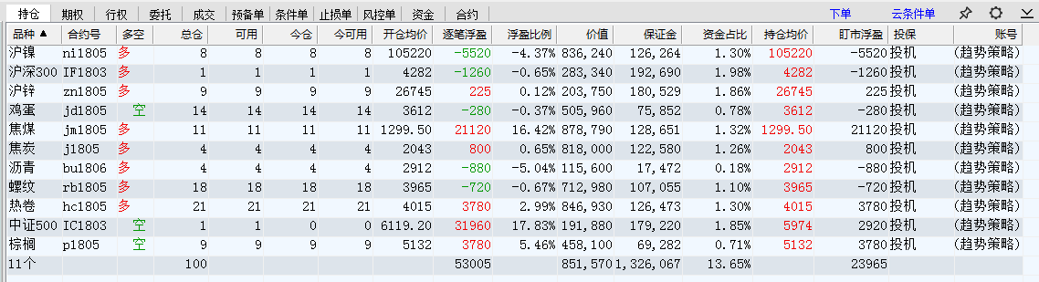
期末持仓

Slide 3
平仓及持仓盈亏
合约 | 开仓 | 开仓价 | 开仓日期 | 开仓时间 | 仓位 | 平仓价 | 平仓日期 | 平仓时间 | 平仓盈亏 | 分类
ZC805 | 16 | 672.2 | 2018/2/2 | 9:12 | 1.7% | 658.2 | 2018/2/2 | 14:55 | -22400 | 黑色
IF1803 | 1 | 4406.8 | 2018/1/26 | 11:06 | 2.2% | 4347.2 | 2018/1/29 | 11:09 | -17880 | 指数
J1805 | -5 | 1998 | 2018/2/1 | 14:50 | 1.7% | 2014.5 | 2018/2/1 | 21:15 | -8250 | 黑色
J1805 | -5 | 1986.5 | 2018/1/31 | 9:50 | 1.5% | 2001.5 | 2018/1/31 | 21:10 | -7500 | 黑色
J1805 | 7 | 2053 | 2018/1/26 | 14:07 | 2.2% | 2043.5 | 2018/1/26 | 14:53 | -6650 | 黑色
J1805 | 6 | 2055.5 | 2018/1/25 | 21:11 | 2.2% | 2044.5 | 2018/1/26 | 9:07 | -6600 | 黑色
AL1805 | -10 | 14800 | 2018/1/26 | 13:35 | 1.2% | 14930 | 2018/1/29 | 9:48 | -6500 | 有色
CU1803 | -3 | 53220 | 2018/1/26 | 22:11 | 1.0% | 53640 | 2018/1/29 | 9:46 | -6300 | 有色
IH1803 | 1 | 3152 | 2018/2/1 | 14:55 | 1.4% | 3131 | 2018/2/2 | 9:34 | -6300 | 指数
JM1805 | 10 | 1295.5 | 2018/1/30 | 22:15 | 1.3% | 1285 | 2018/1/31 | 9:09 | -6300 | 黑色
TA805 | 16 | 5778 | 2018/1/25 | 9:07 | 0.7% | 5704 | 2018/1/30 | 9:10 | -5920 | 化工
RB1805 | 20 | 3940 | 2018/1/30 | 21:18 | 1.4% | 3915 | 2018/1/31 | 9:09 | -5000 | 黑色
ZC805 | 16 | 667.6 | 2018/1/30 | 22:15 | 1.7% | 664.8 | 2018/1/31 | 10:04 | -4480 | 黑色
JD1805 | -13 | 3595 | 2018/1/31 | 9:50 | 0.7% | 3627 | 2018/2/1 | 9:10 | -4160 | 农产品
IH1803 | 1 | 3142 | 2018/2/1 | 13:35 | 1.4% | 3128.2 | 2018/2/1 | 14:06 | -4140 | 指数
ZN1805 | 9 | 26220 | 2018/1/25 | 9:07 | 1.7% | 26140 | 2018/1/26 | 9:07 | -3600 | 有色
IF1803 | 1 | 4292 | 2018/1/31 | 11:17 | 1.5% | 4280.4 | 2018/1/31 | 13:38 | -3480 | 指数
HC1805 | 16 | 3950 | 2018/1/30 | 22:15 | 1.0% | 3929 | 2018/1/31 | 11:10 | -3360 | 黑色
HC1805 | 22 | 3966 | 2018/1/29 | 11:09 | 1.3% | 3951 | 2018/1/30 | 9:10 | -3300 | 黑色
RB1805 | 22 | 3951 | 2018/1/29 | 10:30 | 1.3% | 3936 | 2018/1/29 | 21:10 | -3300 | 黑色
CU1803 | -4 | 53050 | 2018/1/31 | 13:50 | 1.6% | 53200 | 2018/1/31 | 21:10 | -3000 | 有色
PP1805 | 12 | 9554 | 2018/1/25 | 9:07 | 0.9% | 9512 | 2018/1/26 | 10:08 | -2520 | 化工
JM1805 | 10 | 1300 | 2018/2/1 | 9:10 | 1.3% | 1296 | 2018/2/1 | 10:40 | -2400 | 黑色
J1805 | 3 | 2025.5 | 2018/2/1 | 9:10 | 1.1% | 2018.5 | 2018/2/1 | 10:40 | -2100 | 黑色
JM1805 | 14 | 1295 | 2018/1/26 | 21:21 | 1.7% | 1292.5 | 2018/1/26 | 22:11 | -2100 | 黑色
L1805 | 13 | 9955 | 2018/1/25 | 9:07 | 1.0% | 9925 | 2018/1/26 | 9:40 | -1950 | 化工
ZN1805 | 8 | 26733.75 | 2018/1/31 | 14:54 | 1.7% | 26685 | 2018/2/1 | 9:10 | -1950 | 有色
L1805 | 9 | 10020 | 2018/1/26 | 14:07 | 0.7% | 9980 | 2018/1/29 | 14:09 | -1800 | 化工
RM805 | 11 | 2336 | 2018/2/1 | 21:15 | 0.4% | 2320 | 2018/2/1 | 22:09 | -1760 | 农产品
IF1803 | 1 | 4287 | 2018/1/31 | 14:54 | 1.5% | 4281.2 | 2018/2/1 | 10:40 | -1740 | 指数
T1803 | -1 | 91.71 | 2018/1/25 | 9:47 | 1.8% | 91.875 | 2018/1/26 | 10:08 | -1650 | 国债
T1803 | -1 | 91.8 | 2018/1/30 | 14:06 | 1.8% | 91.965 | 2018/1/31 | 10:04 | -1650 | 国债
M1805 | -11 | 2759 | 2018/1/26 | 9:07 | 0.5% | 2773 | 2018/1/29 | 9:48 | -1540 | 农产品
M1805 | 17 | 2804 | 2018/1/29 | 11:09 | 0.7% | 2795 | 2018/1/30 | 9:10 | -1530 | 农产品
NI1805 | 8 | 102860 | 2018/2/1 | 21:15 | 1.3% | 102690 | 2018/2/1 | 22:09 | -1360 | 有色
TF1803 | -1 | 95.83 | 2018/1/25 | 11:19 | 2.0% | 95.965 | 2018/1/26 | 9:40 | -1350 | 国债
T1803 | -1 | 91.825 | 2018/1/29 | 11:09 | 1.8% | 91.955 | 2018/1/29 | 13:37 | -1300 | 国债
RM805 | 20 | 2342 | 2018/1/30 | 21:18 | 0.7% | 2336 | 2018/1/31 | 21:10 | -1200 | 农产品
TA805 | 10 | 5688 | 2018/2/2 | 13:35 | 0.5% | 5664 | 2018/2/2 | 14:55 | -1200 | 化工

Slide 4
BU1806 | 4 | 2896 | 2018/1/31 | 14:54 | 0.2% | 2872 | 2018/2/1 | 11:05 | -960 | 化工
AU1806 | -1 | 275.8 | 2018/2/1 | 21:15 | 0.6% | 276.7 | 2018/2/2 | 9:00 | -900 | 贵金属
RB1805 | 17 | 3937 | 2018/1/31 | 22:07 | 1.1% | 3932 | 2018/2/1 | 21:15 | -850 | 黑色
M1805 | 27 | 2807 | 2018/1/30 | 21:18 | 1.2% | 2804 | 2018/1/31 | 21:10 | -810 | 农产品
IH1803 | 1 | 3197.4 | 2018/1/26 | 11:06 | 1.4% | 3195 | 2018/1/29 | 11:09 | -720 | 指数
SF805 | 12 | 6660 | 2018/1/29 | 13:37 | 0.6% | 6648 | 2018/1/29 | 14:09 | -720 | 黑色
CU1803 | -2 | 53420 | 2018/1/30 | 9:10 | 0.8% | 53490 | 2018/1/30 | 9:40 | -700 | 有色
SF805 | 13 | 6670 | 2018/2/2 | 10:40 | 0.7% | 6662 | 2018/2/2 | 11:09 | -520 | 黑色
CS1805 | -10 | 2088 | 2018/1/30 | 14:06 | 0.3% | 2093 | 2018/1/31 | 9:40 | -500 | 农产品
TA805 | 10 | 5694 | 2018/2/2 | 9:12 | 0.4% | 5684 | 2018/2/2 | 9:34 | -500 | 化工
P1805 | -6 | 5186 | 2018/1/30 | 11:15 | 0.5% | 5194 | 2018/1/31 | 9:40 | -480 | 农产品
MA805 | -9 | 2783 | 2018/2/1 | 10:30 | 0.4% | 2788 | 2018/2/2 | 9:12 | -450 | 化工
BU1806 | 9 | 2918 | 2018/1/26 | 21:21 | 0.4% | 2914 | 2018/1/29 | 21:10 | -360 | 化工
TA805 | 10 | 5696 | 2018/2/2 | 10:40 | 0.4% | 5690 | 2018/2/2 | 11:09 | -300 | 化工
SF805 | 13 | 6664 | 2018/2/2 | 9:12 | 0.7% | 6660 | 2018/2/2 | 9:34 | -260 | 黑色
MA805 | -1 | 2835 | 2018/1/26 | 9:07 | 0.1% | 2843 | 2018/1/26 | 21:22 | -80 | 化工
JM1805 | 13 | 1292 | 2018/1/30 | 9:10 | 1.6% | 1292 | 2018/1/30 | 14:54 | 0 | 黑色
ZC805 | 24 | 668.6 | 2018/1/26 | 10:08 | 2.5% | 668.6 | 2018/1/29 | 22:10 | 0 | 黑色
CS1805 | -11 | 2089 | 2018/1/25 | 9:47 | 0.4% | 2088 | 2018/1/26 | 14:07 | 110 | 农产品
SF805 | 12 | 6648 | 2018/1/29 | 14:55 | 0.6% | 6650 | 2018/1/30 | 9:02 | 120 | 黑色
BU1806 | 1 | 2890 | 2018/2/1 | 22:09 | 0.2% | 2922 | 2018/2/2 | 9:00 | 320 | 化工
MA805 | -2 | 2823 | 2018/1/29 | 22:10 | 0.1% | 2782 | 2018/1/31 | 21:10 | 820 | 化工
SF805 | 14 | 6638 | 2018/2/1 | 9:10 | 0.7% | 6650 | 2018/2/1 | 10:40 | 840 | 黑色
CU1803 | -2 | 53510 | 2018/1/29 | 21:10 | 0.8% | 53420 | 2018/1/29 | 22:10 | 900 | 有色
HC1805 | 16 | 3964 | 2018/1/31 | 22:07 | 1.0% | 3970 | 2018/2/1 | 21:15 | 960 | 黑色
RM805 | 16 | 2287 | 2018/1/24 | 21:06 | 0.6% | 2295 | 2018/1/26 | 9:07 | 1280 | 农产品
IC1803 | -1 | 6169.4 | 2018/1/31 | 13:49 | 1.8% | 6160.2 | 2018/1/31 | 14:54 | 1840 | 指数
CU1803 | -3 | 53226.67 | 2018/2/1 | 9:10 | 1.1% | 53090 | 2018/2/2 | 9:15 | 2050.05 | 有色
AL1805 | -14 | 14615 | 2018/1/31 | 11:17 | 1.6% | 14585 | 2018/2/1 | 21:15 | 2100 | 有色
J1805 | 7 | 2034.5 | 2018/1/29 | 9:48 | 2.2% | 2038 | 2018/1/29 | 22:10 | 2450 | 黑色
CU1803 | -2 | 53490 | 2018/1/30 | 10:07 | 0.8% | 53140 | 2018/1/31 | 11:15 | 3500 | 有色
P1805 | -9 | 5192 | 2018/1/31 | 14:54 | 0.7% | 5148 | 2018/2/1 | 21:15 | 3960 | 农产品
RM805 | 22 | 2305 | 2018/1/29 | 9:48 | 0.8% | 2329 | 2018/1/30 | 9:10 | 5280 | 农产品
JD1805 | -13 | 3685 | 2018/1/26 | 9:07 | 0.8% | 3628 | 2018/1/30 | 14:08 | 7410 | 农产品
AL1805 | -10 | 14845 | 2018/1/29 | 22:10 | 1.2% | 14645 | 2018/1/31 | 9:50 | 10000 | 有色
IC1803 | 1 | 6316.2 | 2018/1/22 | 13:40 | 1.9% | 6367.2 | 2018/1/29 | 10:30 | 10200 | 指数
NI1805 | 13 | 104300 | 2018/1/26 | 21:20 | 2.1% | 105200 | 2018/1/30 | 9:10 | 11700 | 有色
JM1805 | 15 | 1290 | 2018/1/24 | 21:06 | 1.8% | 1306 | 2018/1/26 | 9:07 | 14400 | 黑色
ZN1805 | 9 | 26205 | 2018/1/26 | 21:21 | 1.8% | 26815 | 2018/1/30 | 9:10 | 27450 | 有色
NI1805 | 12 | 99710 | 2018/1/25 | 21:06 | 1.9% | 103760 | 2018/1/26 | 9:07 | 48600 | 有色
IF1803 | 1 | 4106.8 | 2018/1/2 | 14:51 | 2.6% | 4385.8 | 2018/1/26 | 9:40 | 83700 | 指数

Slide 5
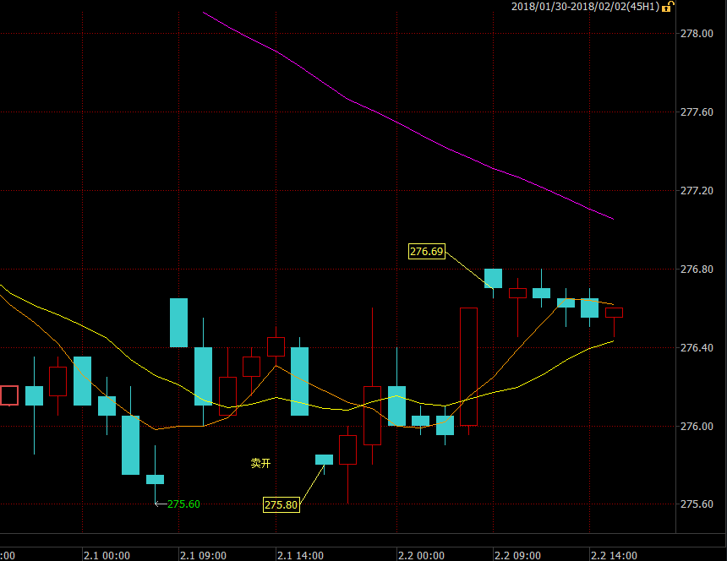
合约 | 开仓 | 开仓价 | 开仓日期 | 开仓时间 | 仓位 | 平仓价 | 平仓日期 | 平仓时间 | 平仓盈亏 | 分类
AU1806 | -1 | 275.8 | 2018/2/1 | 21:15 | 0.6% | 276.7 | 2018/2/2 | 9:00 | -900 | 贵金属

Slide 6
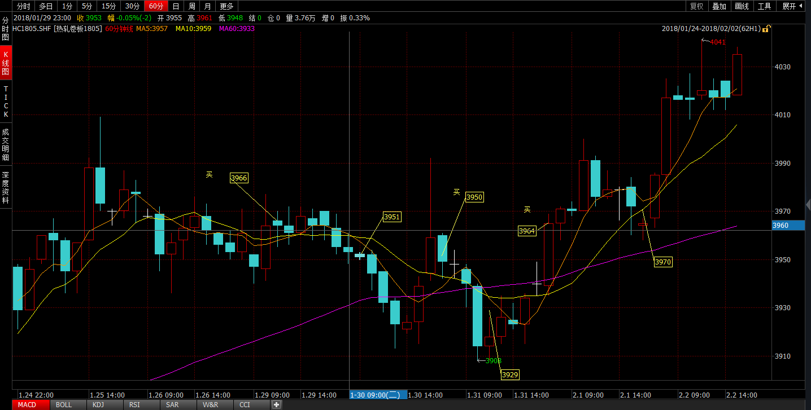
合约 | 开仓 | 开仓价 | 开仓日期 | 开仓时间 | 仓位 | 平仓价 | 平仓日期 | 平仓时间 | 平仓盈亏
HC1805 | 22 | 3966 | 2018/1/29 | 11:09 | 1.3% | 3951 | 2018/1/30 | 9:10 | -3300
HC1805 | 16 | 3950 | 2018/1/30 | 22:15 | 1.0% | 3929 | 2018/1/31 | 11:10 | -3360
HC1805 | 16 | 3964 | 2018/1/31 | 22:07 | 1.0% | 3970 | 2018/2/1 | 21:15 | 960

Slide 7
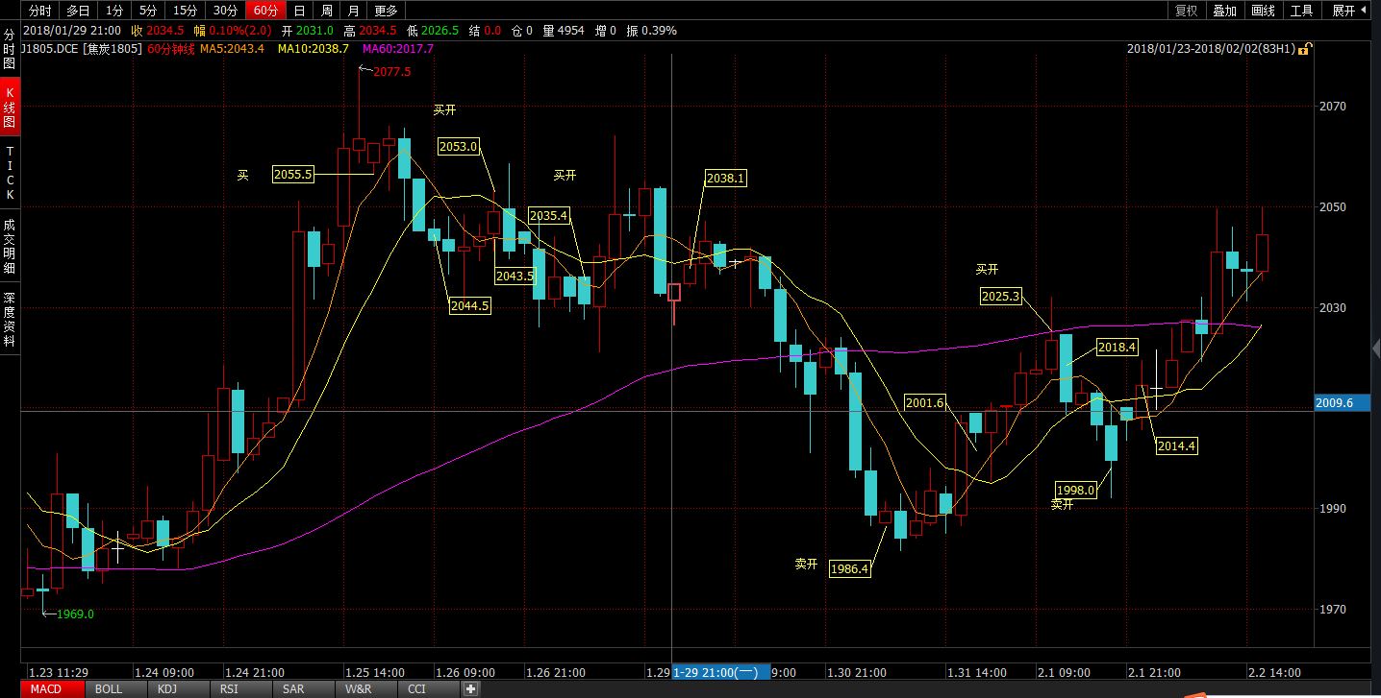
合约 | 开仓 | 开仓价 | 开仓日期 | 开仓时间 | 仓位 | 平仓价 | 平仓日期 | 平仓时间 | 平仓盈亏
J1805 | 6 | 2055.5 | 2018/1/25 | 21:11 | 2.2% | 2044.5 | 2018/1/26 | 9:07 | -6600
J1805 | 7 | 2053 | 2018/1/26 | 14:07 | 2.2% | 2043.5 | 2018/1/26 | 14:53 | -6650
J1805 | 7 | 2034.5 | 2018/1/29 | 9:48 | 2.2% | 2038 | 2018/1/29 | 22:10 | 2450
J1805 | -5 | 1986.5 | 2018/1/31 | 9:50 | 1.5% | 2001.5 | 2018/1/31 | 21:10 | -7500
J1805 | 3 | 2025.5 | 2018/2/1 | 9:10 | 1.1% | 2018.5 | 2018/2/1 | 10:40 | -2100
J1805 | -5 | 1998 | 2018/2/1 | 14:50 | 1.7% | 2014.5 | 2018/2/1 | 21:15 | -8250

Slide 8
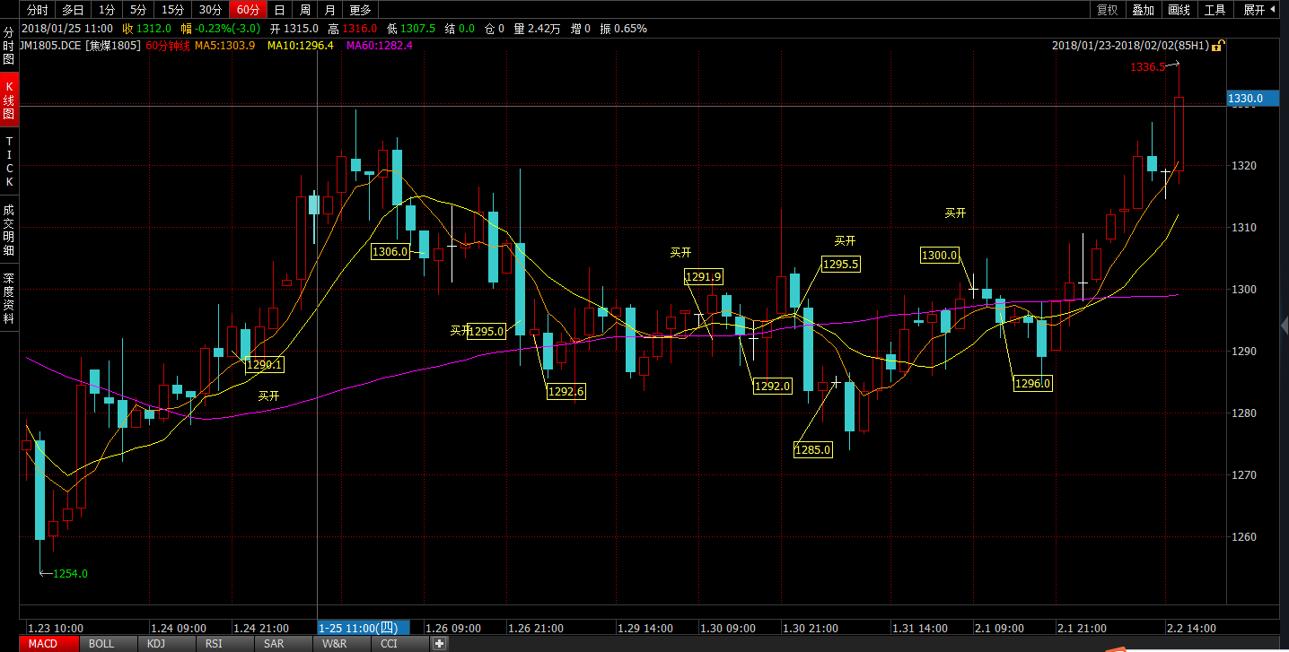
合约 | 开仓 | 开仓价 | 开仓日期 | 开仓时间 | 仓位 | 平仓价 | 平仓日期 | 平仓时间 | 平仓盈亏
JM1805 | 15 | 1290 | 2018/1/24 | 21:06 | 1.8% | 1306 | 2018/1/26 | 9:07 | 14400
JM1805 | 14 | 1295 | 2018/1/26 | 21:21 | 1.7% | 1292.5 | 2018/1/26 | 22:11 | -2100
JM1805 | 13 | 1292 | 2018/1/30 | 9:10 | 1.6% | 1292 | 2018/1/30 | 14:54 | 0
JM1805 | 10 | 1295.5 | 2018/1/30 | 22:15 | 1.3% | 1285 | 2018/1/31 | 9:09 | -6300
JM1805 | 10 | 1300 | 2018/2/1 | 9:10 | 1.3% | 1296 | 2018/2/1 | 10:40 | -2400

Slide 9
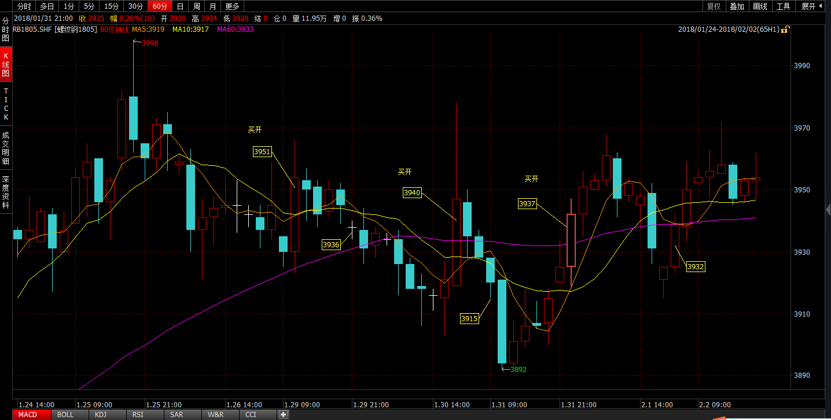
合约 | 开仓 | 开仓价 | 开仓日期 | 开仓时间 | 仓位 | 平仓价 | 平仓日期 | 平仓时间 | 平仓盈亏
RB1805 | 22 | 3951 | 2018/1/29 | 10:30 | 1.3% | 3936 | 2018/1/29 | 21:10 | -3300
RB1805 | 20 | 3940 | 2018/1/30 | 21:18 | 1.4% | 3915 | 2018/1/31 | 9:09 | -5000
RB1805 | 17 | 3937 | 2018/1/31 | 22:07 | 1.1% | 3932 | 2018/2/1 | 21:15 | -850

Slide 10
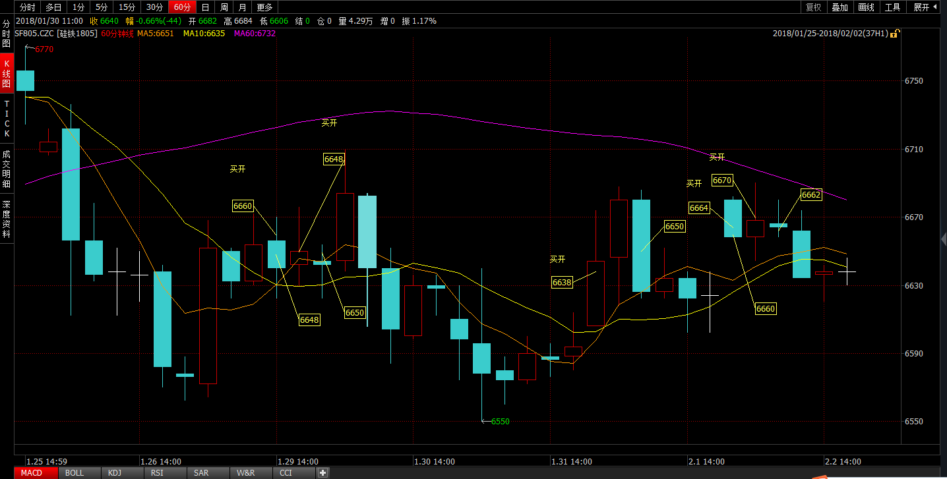
合约 | 开仓 | 开仓价 | 开仓日期 | 开仓时间 | 仓位 | 平仓价 | 平仓日期 | 平仓时间 | 平仓盈亏
SF805 | 12 | 6660 | 2018/1/29 | 13:37 | 0.6% | 6648 | 2018/1/29 | 14:09 | -720
SF805 | 12 | 6648 | 2018/1/29 | 14:55 | 0.6% | 6650 | 2018/1/30 | 9:02 | 120
SF805 | 14 | 6638 | 2018/2/1 | 9:10 | 0.7% | 6650 | 2018/2/1 | 10:40 | 840
SF805 | 13 | 6664 | 2018/2/2 | 9:12 | 0.7% | 6660 | 2018/2/2 | 9:34 | -260
SF805 | 13 | 6670 | 2018/2/2 | 10:40 | 0.7% | 6662 | 2018/2/2 | 11:09 | -520

Slide 11
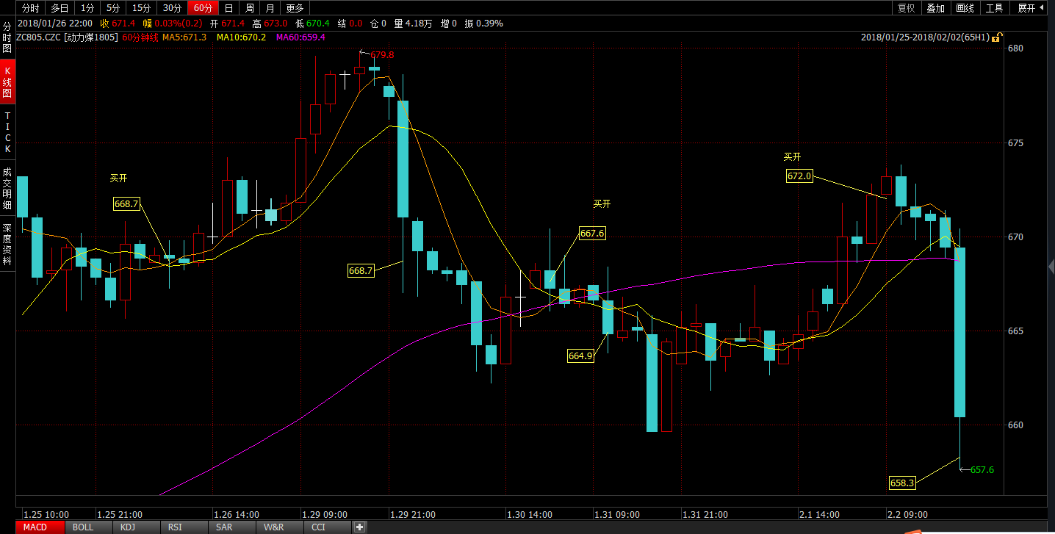
合约 | 开仓 | 开仓价 | 开仓日期 | 开仓时间 | 仓位 | 平仓价 | 平仓日期 | 平仓时间 | 平仓盈亏
ZC805 | 24 | 668.6 | 2018/1/26 | 10:08 | 2.5% | 668.6 | 2018/1/29 | 22:10 | 0
ZC805 | 16 | 667.6 | 2018/1/30 | 22:15 | 1.7% | 664.8 | 2018/1/31 | 10:04 | -4480
ZC805 | 16 | 672.2 | 2018/2/2 | 9:12 | 1.7% | 658.2 | 2018/2/2 | 14:55 | -22400

Slide 12
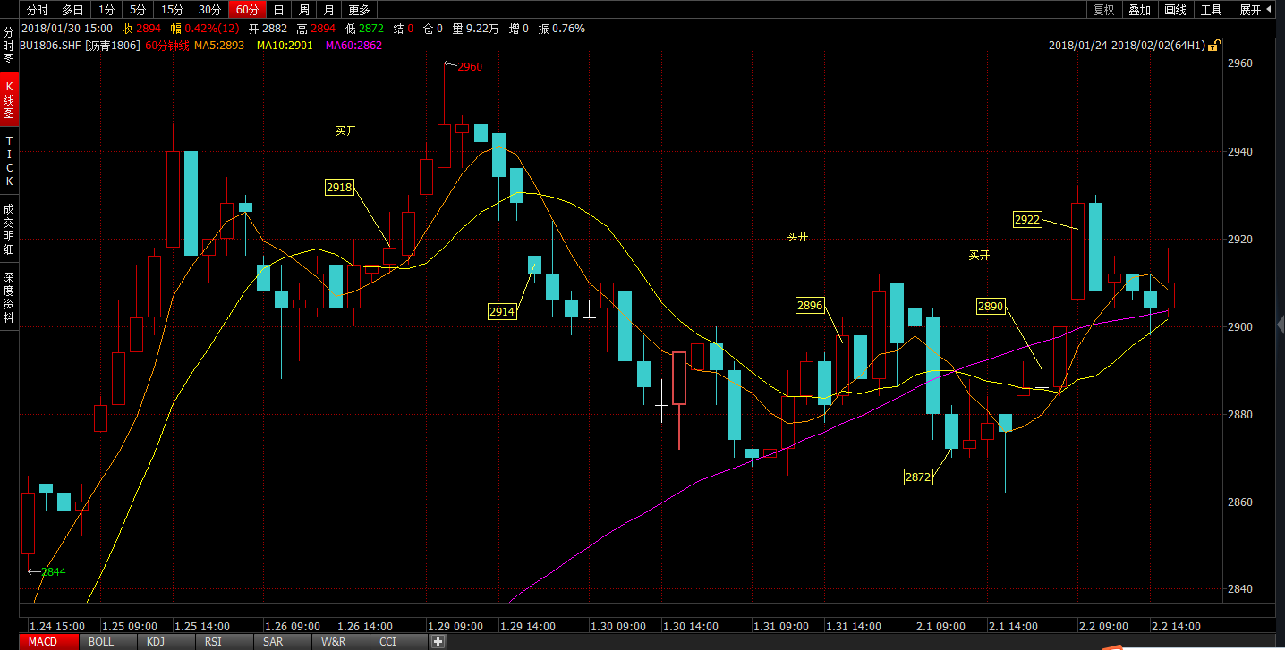
合约 | 开仓 | 开仓价 | 开仓日期 | 开仓时间 | 仓位 | 平仓价 | 平仓日期 | 平仓时间 | 平仓盈亏
BU1806 | 9 | 2918 | 2018/1/26 | 21:21 | 0.4% | 2914 | 2018/1/29 | 21:10 | -360
BU1806 | 4 | 2896 | 2018/1/31 | 14:54 | 0.2% | 2872 | 2018/2/1 | 11:05 | -960
BU1806 | 1 | 2890 | 2018/2/1 | 22:09 | 0.2% | 2922 | 2018/2/2 | 9:00 | 320

Slide 13
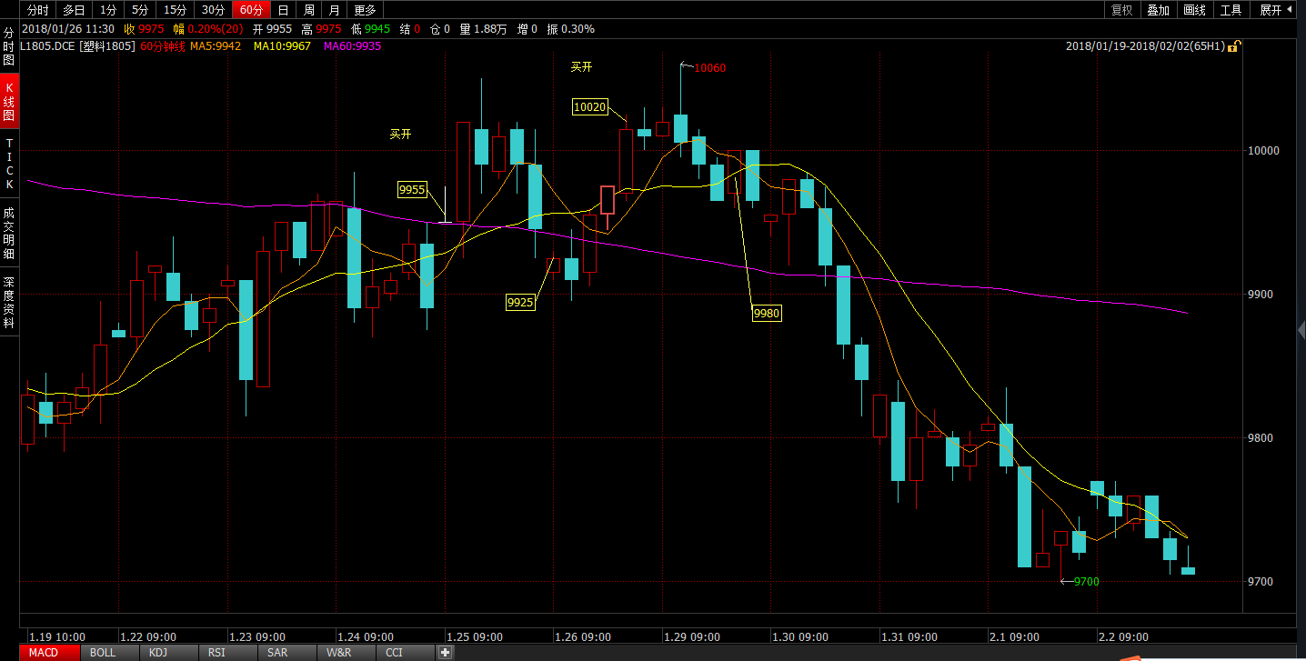
合约 | 开仓 | 开仓价 | 开仓日期 | 开仓时间 | 仓位 | 平仓价 | 平仓日期 | 平仓时间 | 平仓盈亏
L1805 | 13 | 9955 | 2018/1/25 | 9:07 | 1.0% | 9925 | 2018/1/26 | 9:40 | -1950
L1805 | 9 | 10020 | 2018/1/26 | 14:07 | 0.7% | 9980 | 2018/1/29 | 14:09 | -1800

Slide 14
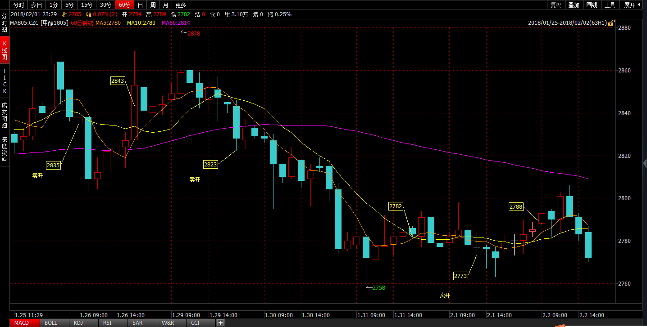
合约 | 开仓 | 开仓价 | 开仓日期 | 开仓时间 | 仓位 | 平仓价 | 平仓日期 | 平仓时间 | 平仓盈亏
MA805 | -1 | 2835 | 2018/1/26 | 9:07 | 0.1% | 2843 | 2018/1/26 | 21:22 | -80
MA805 | -2 | 2823 | 2018/1/29 | 22:10 | 0.1% | 2782 | 2018/1/31 | 21:10 | 820
MA805 | -9 | 2783 | 2018/2/1 | 10:30 | 0.4% | 2788 | 2018/2/2 | 9:12 | -450

Slide 15
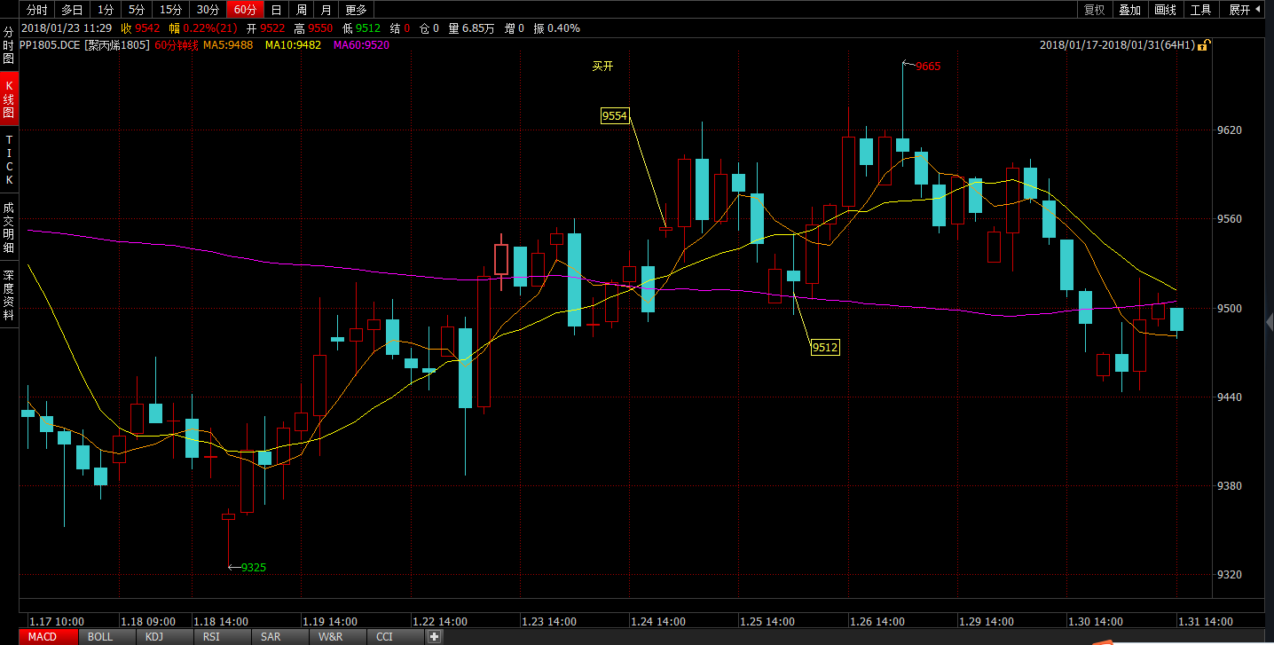
合约 | 开仓 | 开仓价 | 开仓日期 | 开仓时间 | 仓位 | 平仓价 | 平仓日期 | 平仓时间 | 平仓盈亏
PP1805 | 12 | 9554 | 2018/1/25 | 9:07 | 0.9% | 9512 | 2018/1/26 | 10:08 | -2520

Slide 16
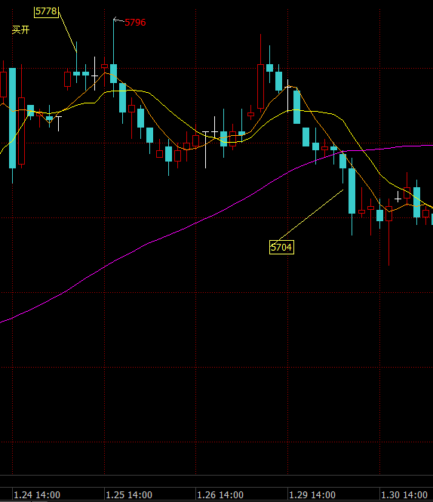
合约 | 开仓 | 开仓价 | 开仓日期 | 开仓时间 | 仓位 | 平仓价 | 平仓日期 | 平仓时间 | 平仓盈亏
TA805 | 16 | 5778 | 2018/1/25 | 9:07 | 0.7% | 5704 | 2018/1/30 | 9:10 | -5920
TA805 | 10 | 5694 | 2018/2/2 | 9:12 | 0.4% | 5684 | 2018/2/2 | 9:34 | -500
TA805 | 10 | 5696 | 2018/2/2 | 10:40 | 0.4% | 5690 | 2018/2/2 | 11:09 | -300

Slide 17
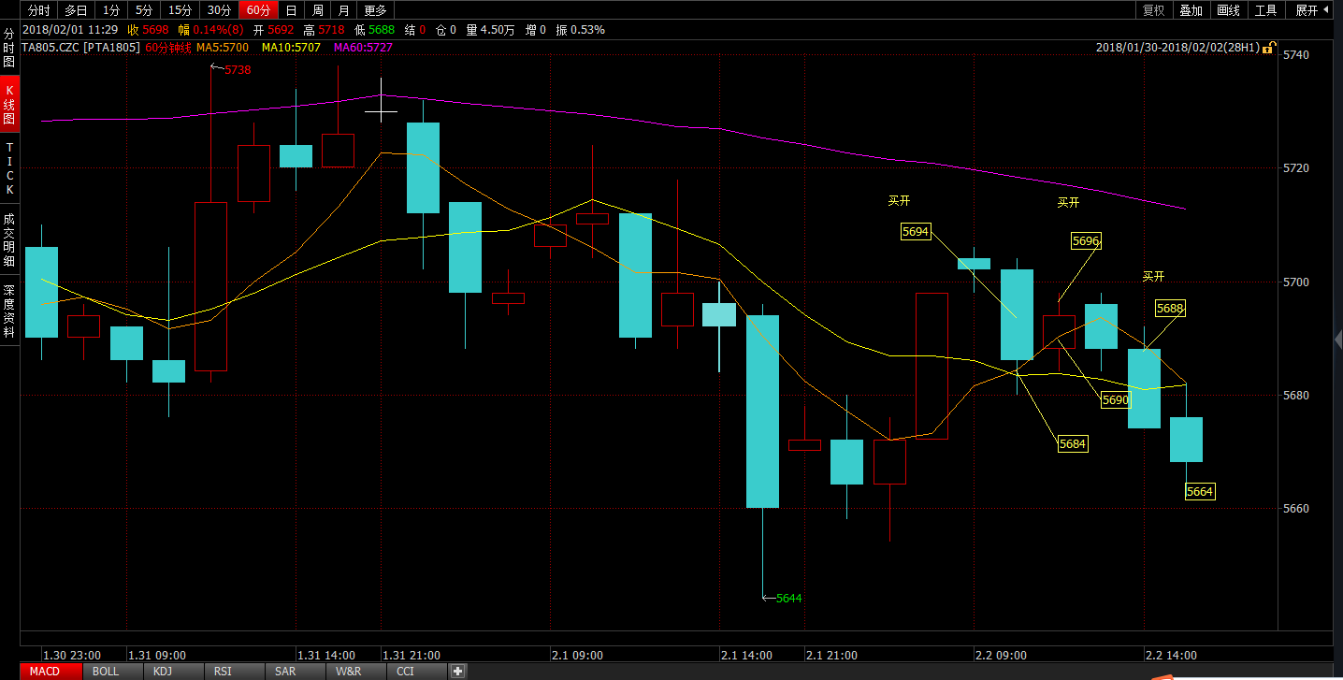
合约 | 开仓 | 开仓价 | 开仓日期 | 开仓时间 | 仓位 | 平仓价 | 平仓日期 | 平仓时间 | 平仓盈亏
TA805 | 16 | 5778 | 2018/1/25 | 9:07 | 0.7% | 5704 | 2018/1/30 | 9:10 | -5920
TA805 | 10 | 5694 | 2018/2/2 | 9:12 | 0.4% | 5684 | 2018/2/2 | 9:34 | -500
TA805 | 10 | 5696 | 2018/2/2 | 10:40 | 0.4% | 5690 | 2018/2/2 | 11:09 | -300
TA805 | 10 | 5688 | 2018/2/2 | 13:35 | 0.5% | 5664 | 2018/2/2 | 14:55 | -1200

Slide 18
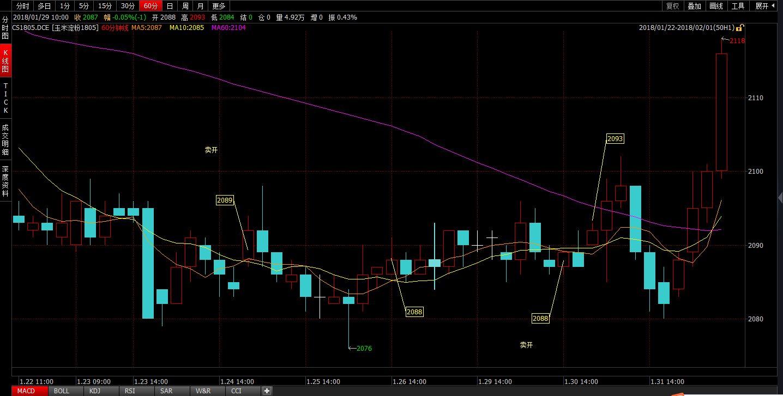
合约 | 开仓 | 开仓价 | 开仓日期 | 开仓时间 | 仓位 | 平仓价 | 平仓日期 | 平仓时间 | 平仓盈亏
CS1805 | -11 | 2089 | 2018/1/25 | 9:47 | 0.4% | 2088 | 2018/1/26 | 14:07 | 110
CS1805 | -10 | 2088 | 2018/1/30 | 14:06 | 0.3% | 2093 | 2018/1/31 | 9:40 | -500

Slide 19
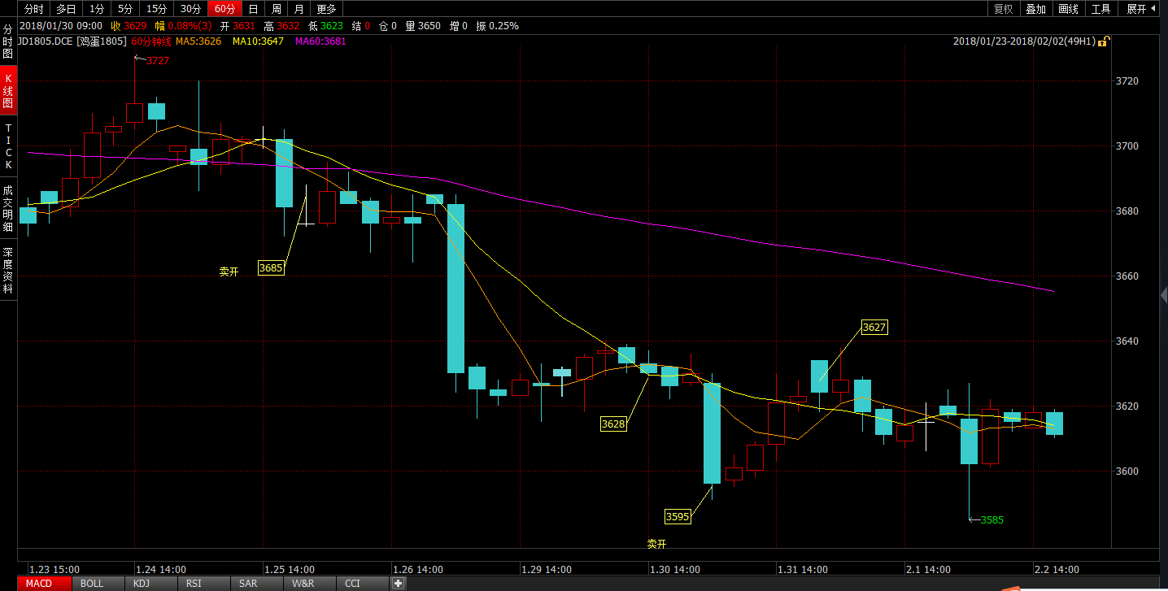
合约 | 开仓 | 开仓价 | 开仓日期 | 开仓时间 | 仓位 | 平仓价 | 平仓日期 | 平仓时间 | 平仓盈亏
JD1805 | -13 | 3685 | 2018/1/26 | 9:07 | 0.8% | 3628 | 2018/1/30 | 14:08 | 7410
JD1805 | -13 | 3595 | 2018/1/31 | 9:50 | 0.7% | 3627 | 2018/2/1 | 9:10 | -4160

Slide 20
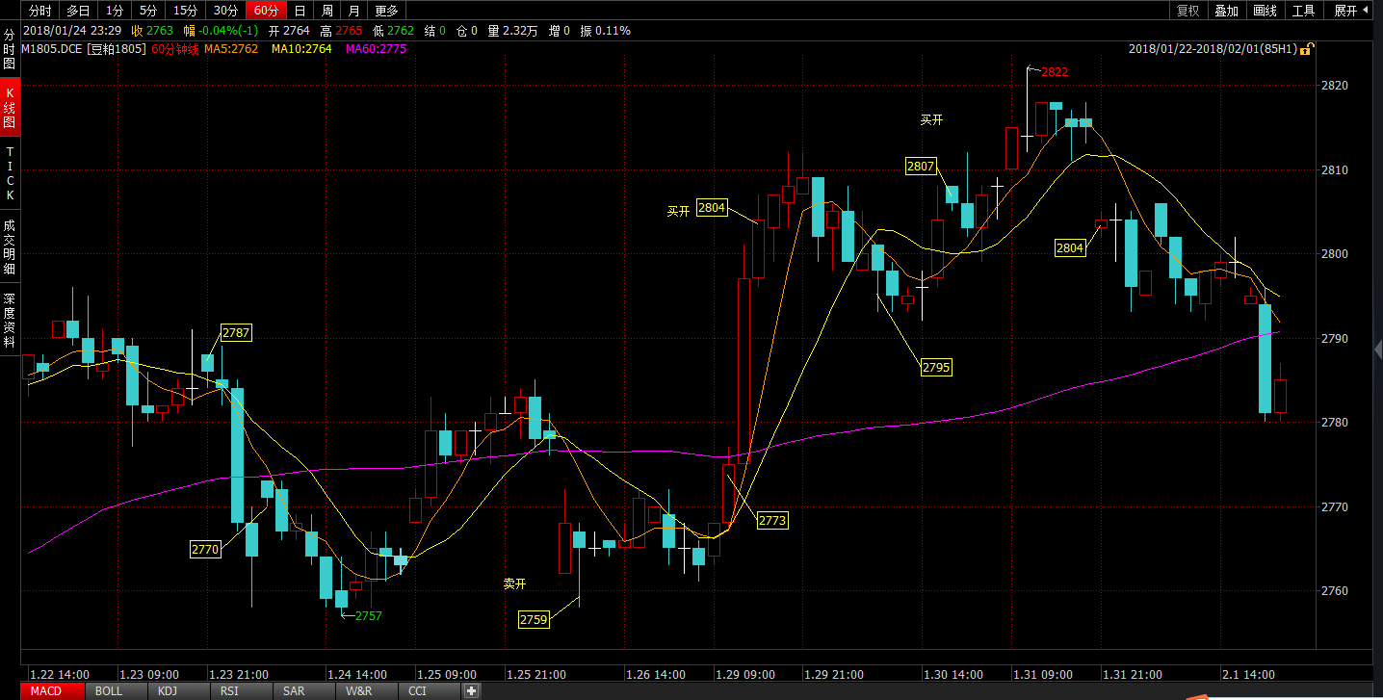
合约 | 开仓 | 开仓价 | 开仓日期 | 开仓时间 | 仓位 | 平仓价 | 平仓日期 | 平仓时间 | 平仓盈亏
M1805 | -11 | 2759 | 2018/1/26 | 9:07 | 0.5% | 2773 | 2018/1/29 | 9:48 | -1540
M1805 | 17 | 2804 | 2018/1/29 | 11:09 | 0.7% | 2795 | 2018/1/30 | 9:10 | -1530
M1805 | 27 | 2807 | 2018/1/30 | 21:18 | 1.2% | 2804 | 2018/1/31 | 21:10 | -810

Slide 21
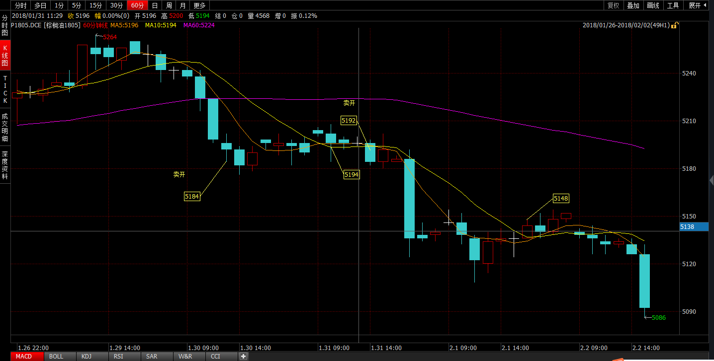
合约 | 开仓 | 开仓价 | 开仓日期 | 开仓时间 | 仓位 | 平仓价 | 平仓日期 | 平仓时间 | 平仓盈亏
P1805 | -6 | 5186 | 2018/1/30 | 11:15 | 0.5% | 5194 | 2018/1/31 | 9:40 | -480
P1805 | -9 | 5192 | 2018/1/31 | 14:54 | 0.7% | 5148 | 2018/2/1 | 21:15 | 3960

Slide 22
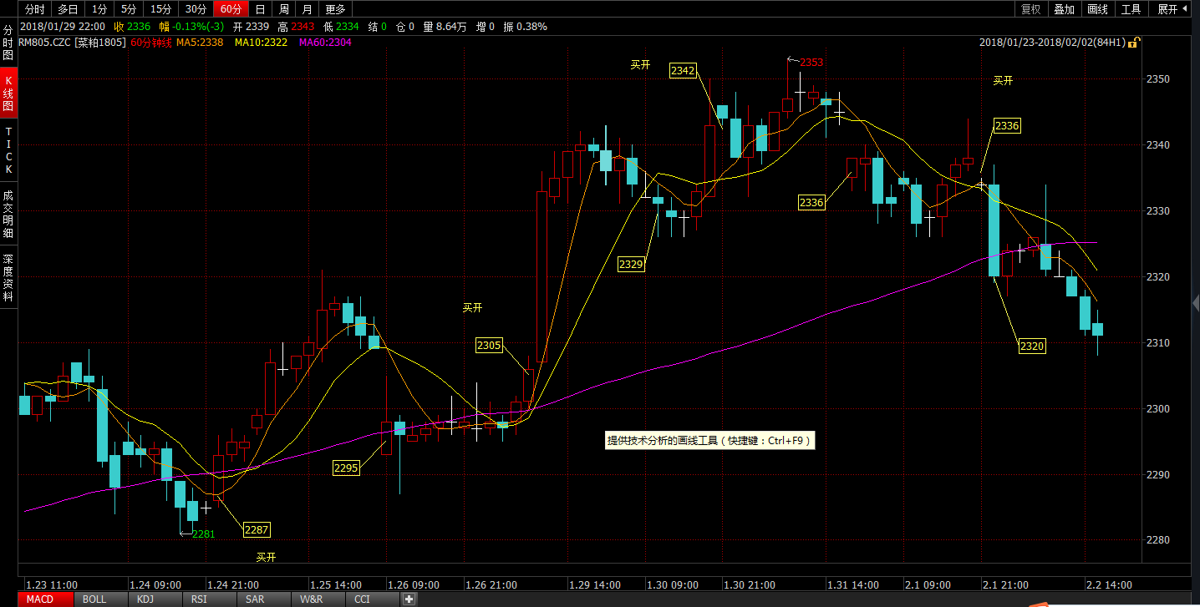
合约 | 开仓 | 开仓价 | 开仓日期 | 开仓时间 | 仓位 | 平仓价 | 平仓日期 | 平仓时间 | 平仓盈亏
RM805 | 16 | 2287 | 2018/1/24 | 21:06 | 0.6% | 2295 | 2018/1/26 | 9:07 | 1280
RM805 | 22 | 2305 | 2018/1/29 | 9:48 | 0.8% | 2329 | 2018/1/30 | 9:10 | 5280
RM805 | 20 | 2342 | 2018/1/30 | 21:18 | 0.7% | 2336 | 2018/1/31 | 21:10 | -1200
RM805 | 11 | 2336 | 2018/2/1 | 21:15 | 0.4% | 2320 | 2018/2/1 | 22:09 | -1760

Slide 23
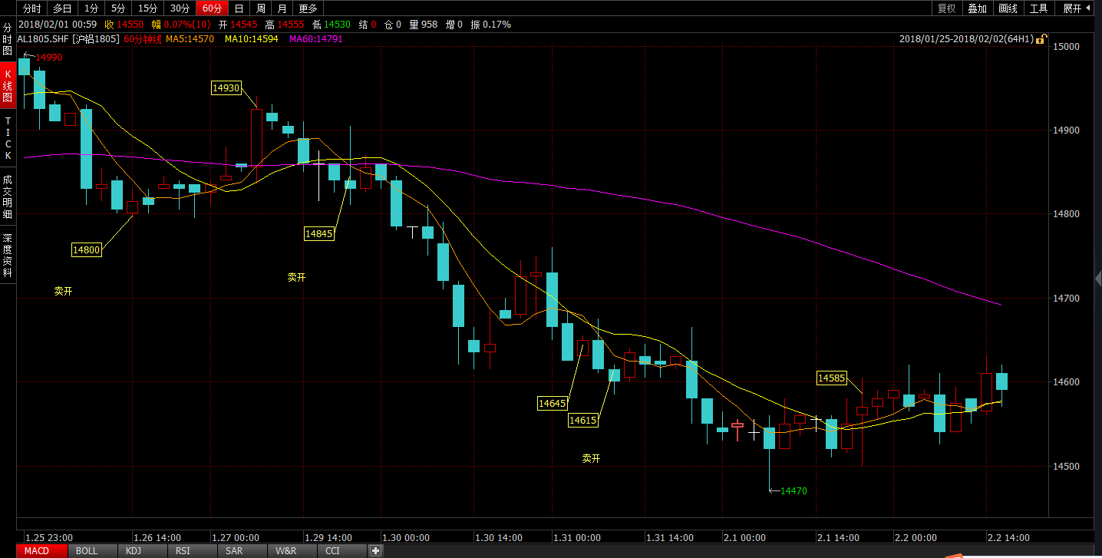
合约 | 开仓 | 开仓价 | 开仓日期 | 开仓时间 | 仓位 | 平仓价 | 平仓日期 | 平仓时间 | 平仓盈亏
AL1805 | -10 | 14800 | 2018/1/26 | 13:35 | 1.2% | 14930 | 2018/1/29 | 9:48 | -6500
AL1805 | -10 | 14845 | 2018/1/29 | 22:10 | 1.2% | 14645 | 2018/1/31 | 9:50 | 10000
AL1805 | -14 | 14615 | 2018/1/31 | 11:17 | 1.6% | 14585 | 2018/2/1 | 21:15 | 2100

Slide 24
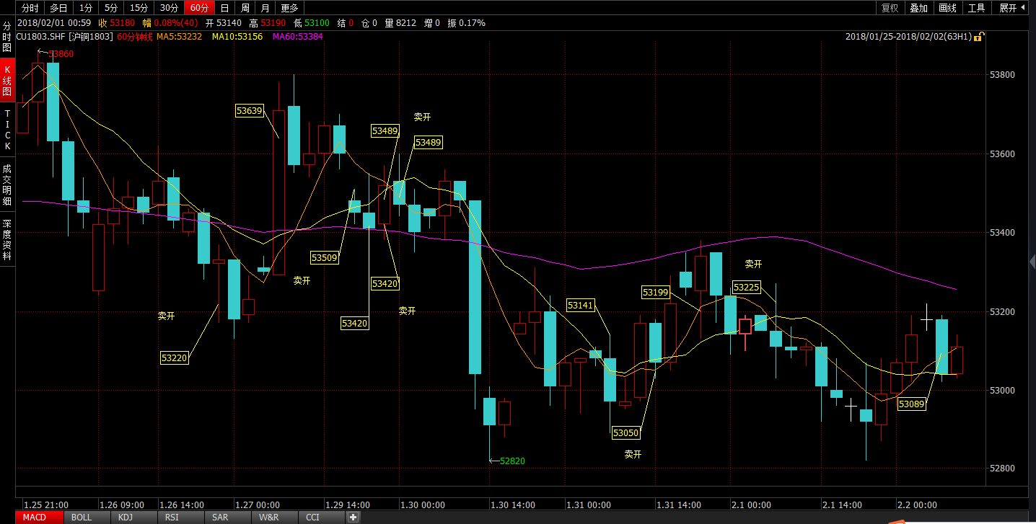
合约 | 开仓 | 开仓价 | 开仓日期 | 开仓时间 | 仓位 | 平仓价 | 平仓日期 | 平仓时间 | 平仓盈亏
CU1803 | -3 | 53220 | 2018/1/26 | 22:11 | 1.0% | 53640 | 2018/1/29 | 9:46 | -6300
CU1803 | -2 | 53510 | 2018/1/29 | 21:10 | 0.8% | 53420 | 2018/1/29 | 22:10 | 900
CU1803 | -2 | 53420 | 2018/1/30 | 9:10 | 0.8% | 53490 | 2018/1/30 | 9:40 | -700
CU1803 | -2 | 53490 | 2018/1/30 | 10:07 | 0.8% | 53140 | 2018/1/31 | 11:15 | 3500
CU1803 | -4 | 53050 | 2018/1/31 | 13:50 | 1.6% | 53200 | 2018/1/31 | 21:10 | -3000
CU1803 | -3 | 53226.67 | 2018/2/1 | 9:10 | 1.1% | 53090 | 2018/2/2 | 9:15 | 2050.05

Slide 25
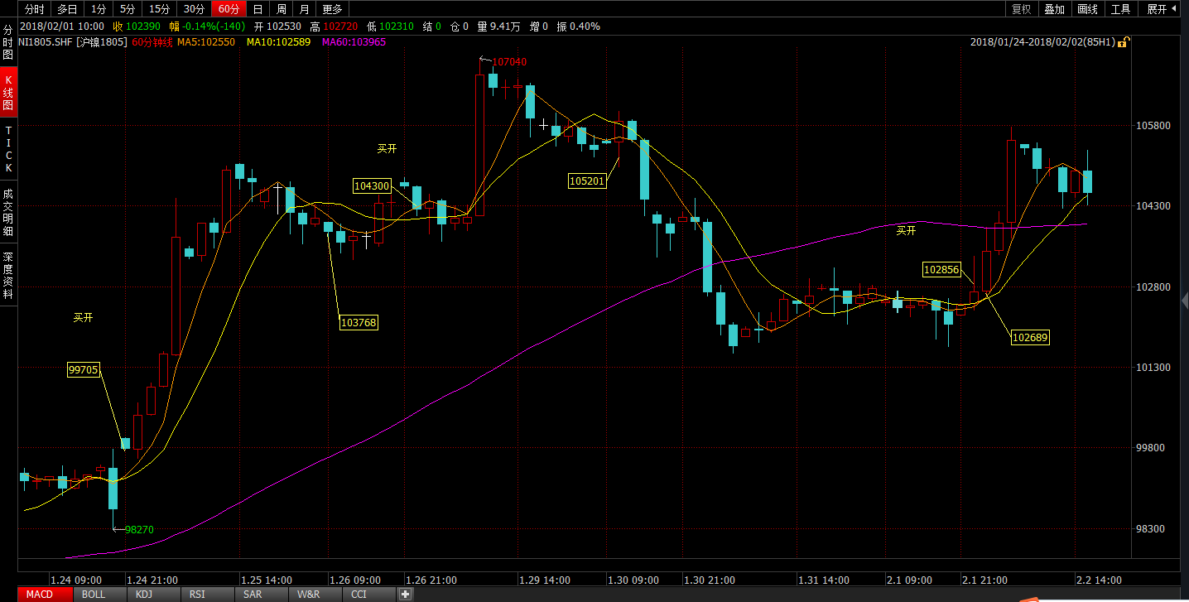
合约 | 开仓 | 开仓价 | 开仓日期 | 开仓时间 | 仓位 | 平仓价 | 平仓日期 | 平仓时间 | 平仓盈亏
NI1805 | 12 | 99710 | 2018/1/25 | 21:06 | 1.9% | 103760 | 2018/1/26 | 9:07 | 48600
NI1805 | 13 | 104300 | 2018/1/26 | 21:20 | 2.1% | 105200 | 2018/1/30 | 9:10 | 11700
NI1805 | 8 | 102860 | 2018/2/1 | 21:15 | 1.3% | 102690 | 2018/2/1 | 22:09 | -1360

Slide 26
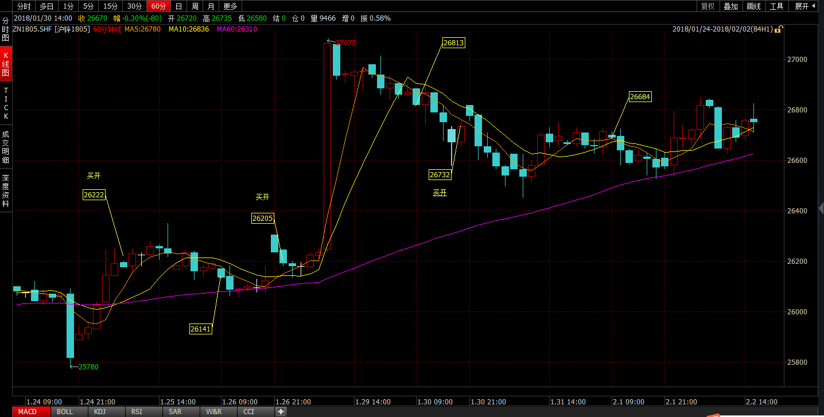
合约 | 开仓 | 开仓价 | 开仓日期 | 开仓时间 | 仓位 | 平仓价 | 平仓日期 | 平仓时间 | 平仓盈亏
ZN1805 | 9 | 26220 | 2018/1/25 | 9:07 | 1.7% | 26140 | 2018/1/26 | 9:07 | -3600
ZN1805 | 9 | 26205 | 2018/1/26 | 21:21 | 1.8% | 26815 | 2018/1/30 | 9:10 | 27450
ZN1805 | 8 | 26733.75 | 2018/1/31 | 14:54 | 1.7% | 26685 | 2018/2/1 | 9:10 | -1950

Slide 27
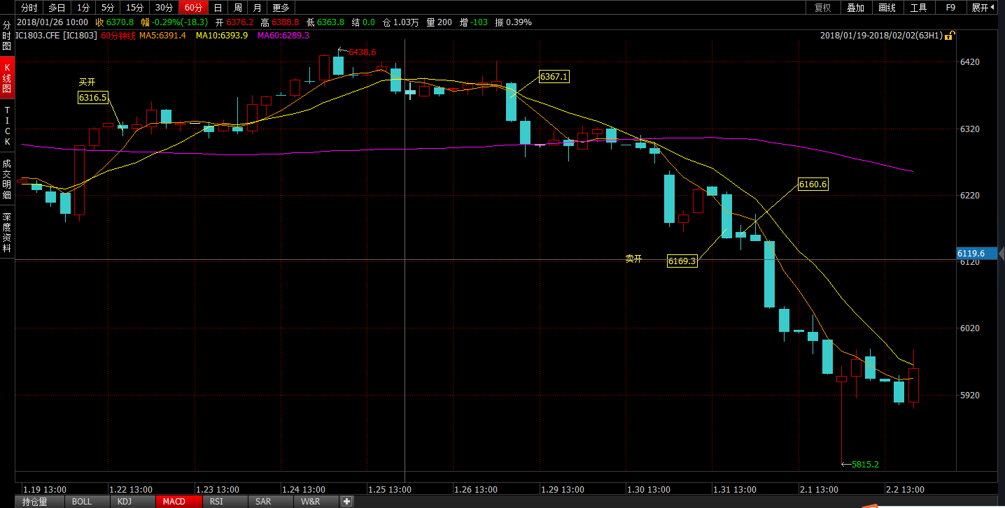
合约 | 开仓 | 开仓价 | 开仓日期 | 开仓时间 | 仓位 | 平仓价 | 平仓日期 | 平仓时间 | 平仓盈亏
IC1803 | 1 | 6316.2 | 2018/1/22 | 13:40 | 1.9% | 6367.2 | 2018/1/29 | 10:30 | 10200
IC1803 | -1 | 6169.4 | 2018/1/31 | 13:49 | 1.8% | 6160.2 | 2018/1/31 | 14:54 | 1840

Slide 28
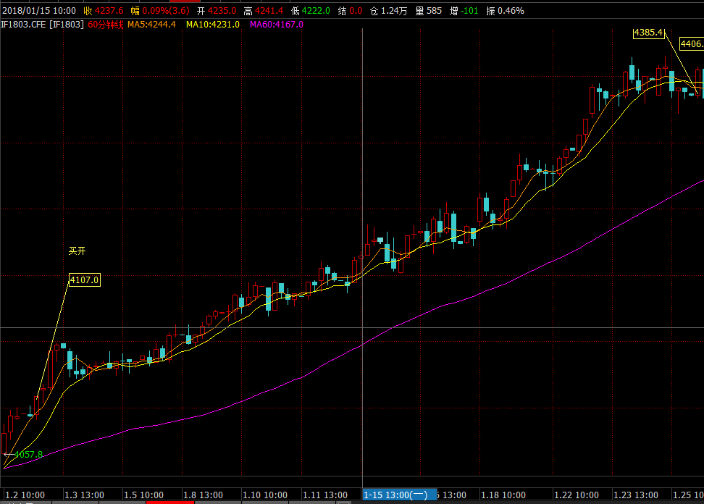
合约 | 开仓 | 开仓价 | 开仓日期 | 开仓时间 | 仓位 | 平仓价 | 平仓日期 | 平仓时间 | 平仓盈亏
IF1803 | 1 | 4106.8 | 2018/1/2 | 14:51 | 2.6% | 4385.8 | 2018/1/26 | 9:40 | 83700
IF1803 | 1 | 4406.8 | 2018/1/26 | 11:06 | 2.2% | 4347.2 | 2018/1/29 | 11:09 | -17880
IF1803 | 1 | 4292 | 2018/1/31 | 11:17 | 1.5% | 4280.4 | 2018/1/31 | 13:38 | -3480
IF1803 | 1 | 4287 | 2018/1/31 | 14:54 | 1.5% | 4281.2 | 2018/2/1 | 10:40 | -1740

Slide 29
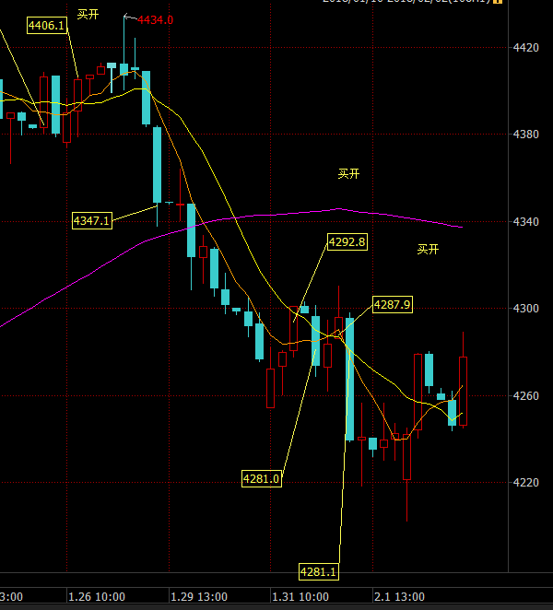
合约 | 开仓 | 开仓价 | 开仓日期 | 开仓时间 | 仓位 | 平仓价 | 平仓日期 | 平仓时间 | 平仓盈亏
IF1803 | 1 | 4106.8 | 2018/1/2 | 14:51 | 2.6% | 4385.8 | 2018/1/26 | 9:40 | 83700
IF1803 | 1 | 4406.8 | 2018/1/26 | 11:06 | 2.2% | 4347.2 | 2018/1/29 | 11:09 | -17880
IF1803 | 1 | 4292 | 2018/1/31 | 11:17 | 1.5% | 4280.4 | 2018/1/31 | 13:38 | -3480
IF1803 | 1 | 4287 | 2018/1/31 | 14:54 | 1.5% | 4281.2 | 2018/2/1 | 10:40 | -1740

Slide 30
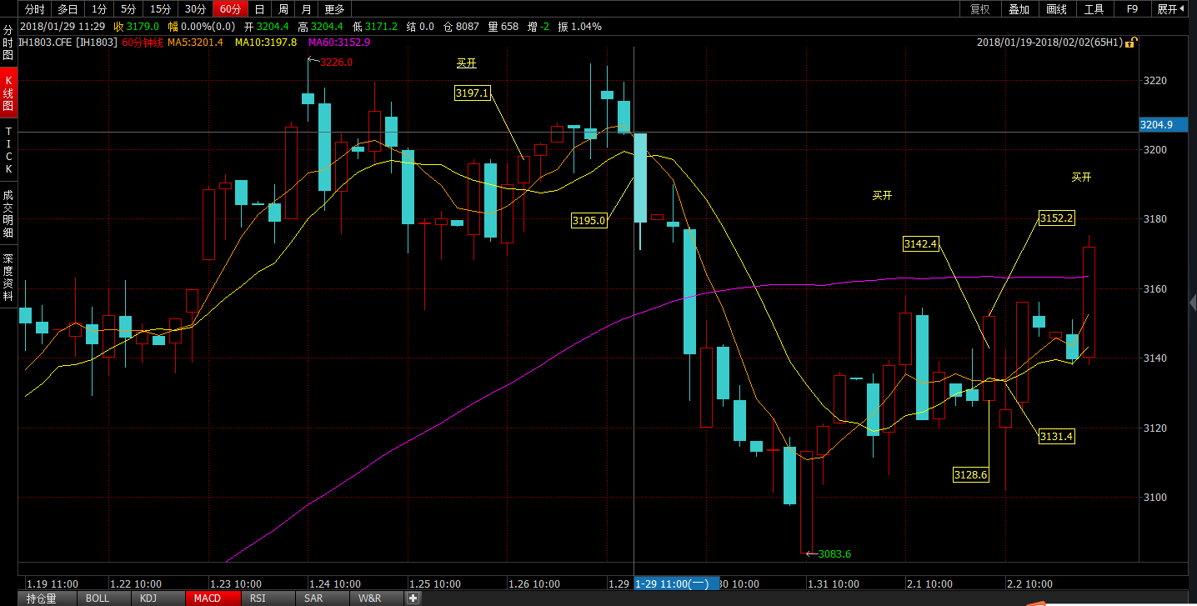
合约 | 开仓 | 开仓价 | 开仓日期 | 开仓时间 | 仓位 | 平仓价 | 平仓日期 | 平仓时间 | 平仓盈亏
IH1803 | 1 | 3197.4 | 2018/1/26 | 11:06 | 1.4% | 3195 | 2018/1/29 | 11:09 | -720
IH1803 | 1 | 3142 | 2018/2/1 | 13:35 | 1.4% | 3128.2 | 2018/2/1 | 14:06 | -4140
IH1803 | 1 | 3152 | 2018/2/1 | 14:55 | 1.4% | 3131 | 2018/2/2 | 9:34 | -6300

Slide 31
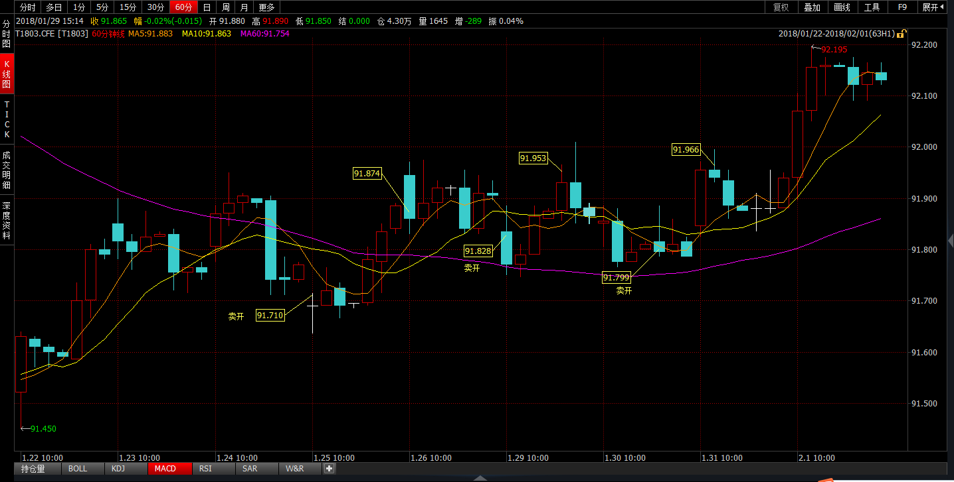
合约 | 开仓 | 开仓价 | 开仓日期 | 开仓时间 | 仓位 | 平仓价 | 平仓日期 | 平仓时间 | 平仓盈亏
T1803 | -1 | 91.71 | 2018/1/25 | 9:47 | 1.8% | 91.875 | 2018/1/26 | 10:08 | -1650
T1803 | -1 | 91.825 | 2018/1/29 | 11:09 | 1.8% | 91.955 | 2018/1/29 | 13:37 | -1300
T1803 | -1 | 91.8 | 2018/1/30 | 14:06 | 1.8% | 91.965 | 2018/1/31 | 10:04 | -1650

Slide 32
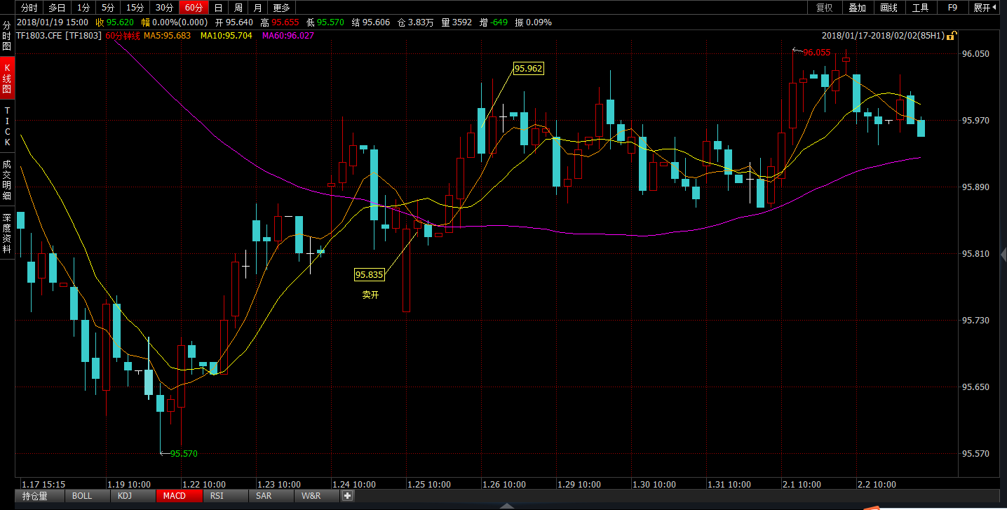
合约 | 开仓 | 开仓价 | 开仓日期 | 开仓时间 | 仓位 | 平仓价 | 平仓日期 | 平仓时间 | 平仓盈亏
TF1803 | -1 | 95.83 | 2018/1/25 | 11:19 | 2.0% | 95.965 | 2018/1/26 | 9:40 | -1350

